Slide 1
РОЗРОБКА ВИМІРЮВАЛЬНОГО КОМПЛЕКСУ ДЛЯ ЛАБОРАТОРНИХ РОБІТ З ФІЗИКИ
Роботу виконав:
Осін Ростислав Андрійович, вихованець гуртка «Основи науково-дослідницької діяльності в галузі технічних та точних наук» Комунального закладу «Харківська обласна Мала академія наук Харківської обласної ради», учень 9 класу Комунального закладу «Харківський науковий ліцей "Обдарованість"» Харківської обласної ради
Науковий керівник:
Петренко Ірина Олександрівна, учитель фізики Комунального закладу «Харківський науковий ліцей "Обдарованість"» Харківської обласної ради, спеціаліст вищої категорії, учитель-методист.

Slide 2
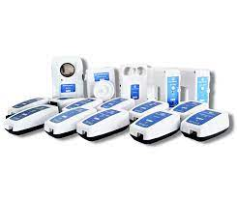
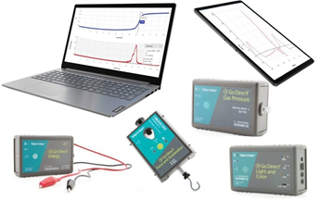
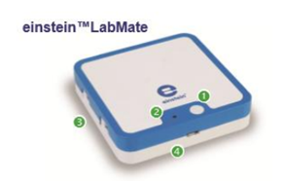
Розробка вимірювального комплексу для лабораторних робіт з фізики
Актуальність роботи полягає у необхідності забезпечити школи України цифровими вимірювальними комплексами з доступною ціною для всіх.
Мета роботи – розробка цифрового вимірювального комплексу, який буде надійним, точним, зручним і доступним для більшості кабінетів шкіл в Україні.
Завдання роботи – дослідити основні методи вимірювання показників дослідів, на основі яких обрати датчики та розробити комплекс.
В результаті роботи розроблено цифровий вимірювальний комплекс для кабінетів фізики.
Розроблений пристрій може використовуватися для проведення лабораторних і практичних робіт і для позаурочної діяльності.
Цифрові комплекси ,які використовуються
Vernier, Einstein, Data Harvest
Основний недолік - значна вартість

Slide 3
Вимірювальний комплекс Einstein
Виміри:
- тиск, 15-115кПа або 20-400 кПа;
- магнітної індукції, ±10 мТл, ±0,2 мТл;
- мікрофонний, 35 – 10000 Гц;
- напруги, від -25 В до +25 В та від -2.5 В до +2.5 В та 0 – 5 В;
- освітленості, 0 - 600 лк, 0 - 6 клк, 0 - 150 клк;
- відстані, 0,2 - 10 м;
- сили, ±10 Н, ± 50 Н;
- температура - термопара, від 0 до +12000 °С;
- температура поверхні, від -40 до +1400 °С або від -40 до +1400 °С, від -40 до +4460 °C;
- сили струму, ±2,5 А або ±250 мА;
- рівня шуму, 45 – 110 дБ.
Орієнтовна вартість:130 тис. грн

Slide 4
Вимірювальний комплекс Vernier
Спираючись на дані з офіційних джерел, можна виявити межі вимірювання цих приладів:
- електричний струм,± 1 A;
- напруга, ± 30 В;
- тиск, 400 кПа;
- сила та прискорення, 50 Н та ± 16 g;
- довжина світлової хвилі, 400-800 нм;
- частота реєстрування інформації з датчика світла, 1000 Гц.
Орієнтовна вартість:233 тис. грн

Slide 5
Вимірювальий комплекс Data Harvest
У своєму комплекті має такі датчики з характеристиками та похибками:
- зовнішній датчик температури, –40 до 125 °C, ±0.3 °C;
- температура навколишнього середовища, від -30°С до +50 °С, ±1%;
- напруги та струму, ± 100 мА та ± 5 В, ±0,1%;
- термопара, 0 - 1400°С;
- руху, 0,15 – 6 м,1 мм;
- сили, ± 50 H;
- тиску, 0 до 210 кПа, +/- 4 кПа;
- магнітного поля, ±5 Тл та ±130 Тл;
- відносної вологості, 0 - 100%;
- освітленості, ультрафіолетового випромінювання, світла, 0 – 150 000 лк, ± 4 %;
- рівня звукового тиску та мікрофон, 55 дБ - 110 дБ та 30 Гц - 10000 Гц, 3 дБ;
- кута повороту (обертального руху).
Орієнтовна вартість: 160 тис. грн

Slide 6
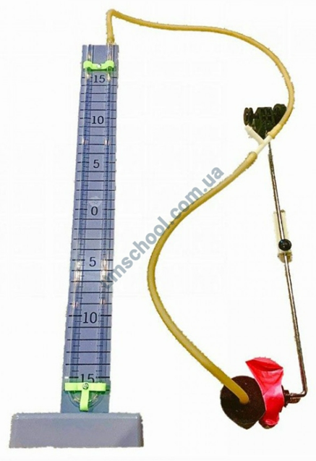
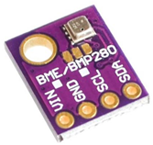
Гідростатичний тиск всередині рідини. Фізика ,7 клас p=ρgh
Традиційний варіант.
Пристрій для демонстрації потребує підготовки.
У разі використання електронного датчика тиску можна отримати більшу кількість даних та представити залежність p (h ) у вигляді графіка
Барометр BME280 - датчик тиску, температури та вологості. Він є актуальним, бо має багато функцій, достатній діапазон виміру з невеликою похибкою. Зокрема він має здатність вимірювати тиск у діапазоні від 300 до 1100 гПа, що відповідає висоті від -500 м до 9000 м з максимальною похибкою у 1 гПа.

Slide 7
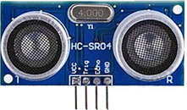
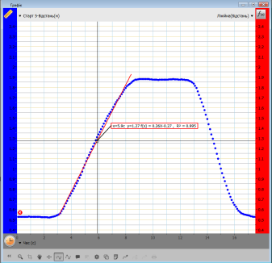
Дослідження рівномірного руху, графіки руху. Фізика 7, 9,10 класи
Традиційним є визначення швидкості рівномірного руху через вимірювання часу та відстані, але цей метод - має велику похибку і малу зручність.
Цифрова лабораторія EINSTEIN™ . Використано ультразвуковий датчик відстані.
Якщо вдалося здійснити саме рівномірний рух ,графік залежності відстані від часу буде лінійною функцією.
Ультразвуковий датчик відстані HC-SR04 [9] - прилад для виміру відстані, має діапазони виміру від 2 см до 4 м та має похибку до 3 мм

Slide 8
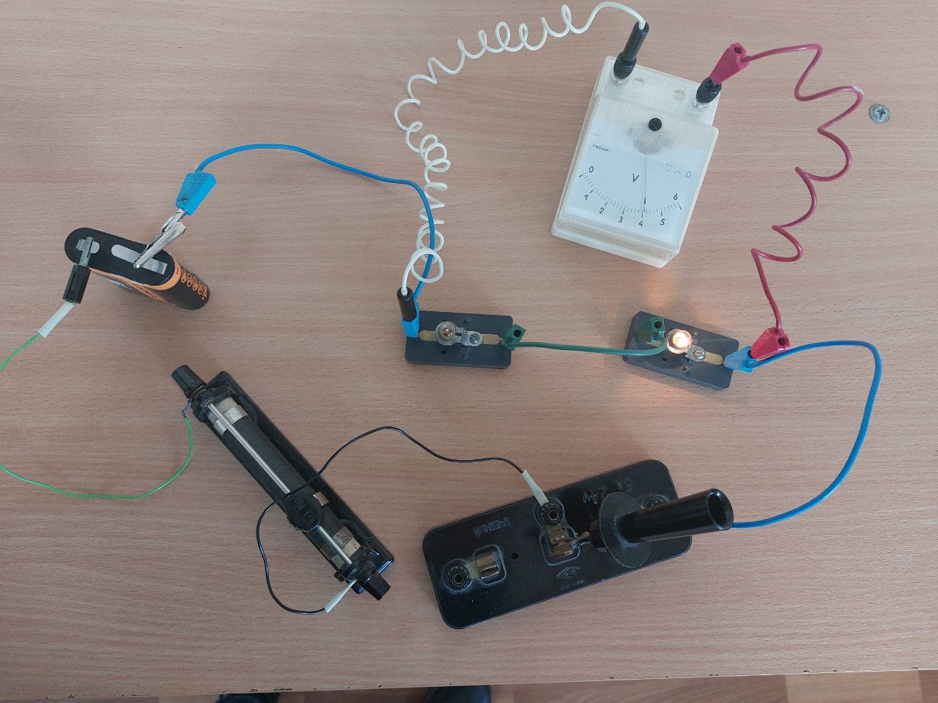
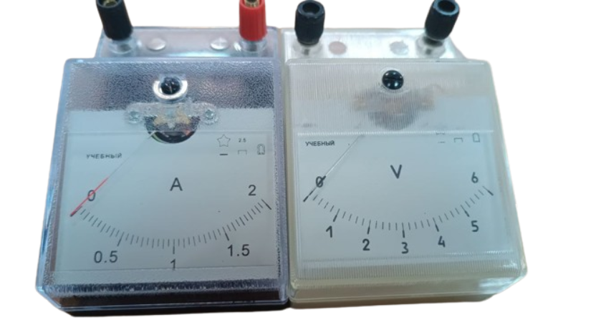
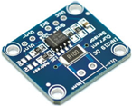
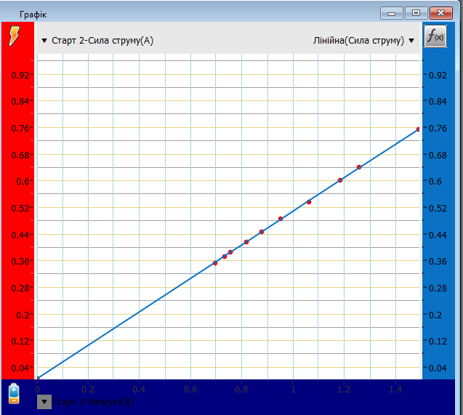
Перевірка закону Ома для повного кола, визначення внутрішнього опору джерела електричного струму
Зібравши схему з джерела, ключа, резистора, амперметра, що під’єднаний послідовно та вольтметра, що під’єднаний паралельно резистору, отримаємо певні значення на пристроях. Повторимо цей експеримент з резисторами іншого опору.
Підставивши у закон Ома значення та порівнявши результат з початковими даними нехтуючи похибкою, отримаємо однакові значення.
Цифровий датчик струму і напруги на INA219 з шиною I2C [12], розроблено для вимірювання параметрів постійного струму, таких як напруга, струм і споживана потужність. Він характеризується компактними розмірами та легкою вагою, проте надає значні можливості і високу точність вимірювань. За замовчуванням він може вимірювати силу струму від 0 до 3,2 А та напругу від -26 В до 26 В.

Slide 9
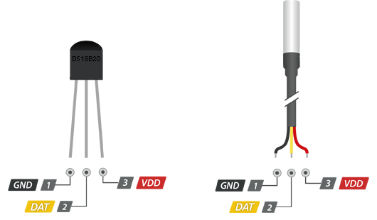
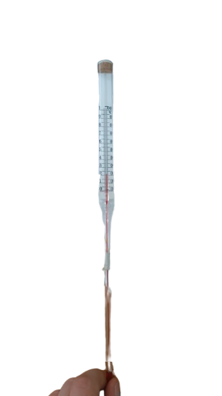
Перевірка рівняння теплового балансу при змішуванні води різної температури
За допомогою мензурки відміряємо певну кількість води кімнатної температури та визначаємо її температуру t₁. Наливаємо в калориметр певну кількість гарячої води, вимірюємо початкову температуру гарячої води t₂. Переливаємо холодну воду в калориметр, перемішуємо та вимірюємо температуру суміші після встановлення теплової рівноваги t_{р}.
DS18B20 це цифровий вимірювач температури, з дозволом перетворення від 9 до 12 розрядів і функцією тривожного сигналу контролю над температурою. Параметри контролю можуть бути задані користувачем і збережені в енергонезалежній пам'яті датчика. Діапазон вимірювання температури становить від -55 до +125 °C. Для діапазону від -10 до +85 °C похибка не перевищує 0,5 °C.

Slide 10
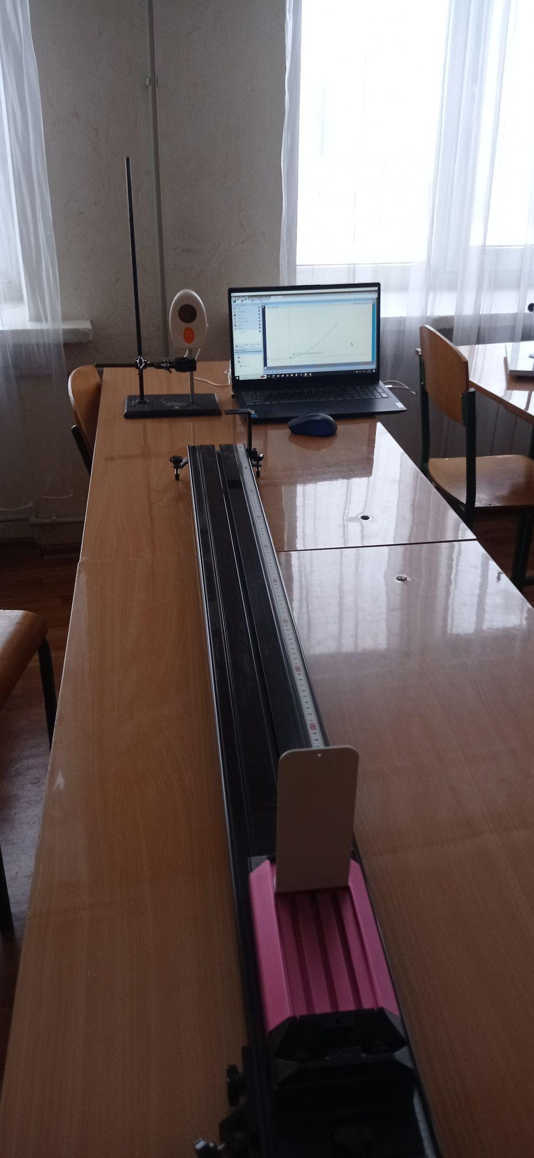
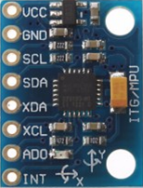
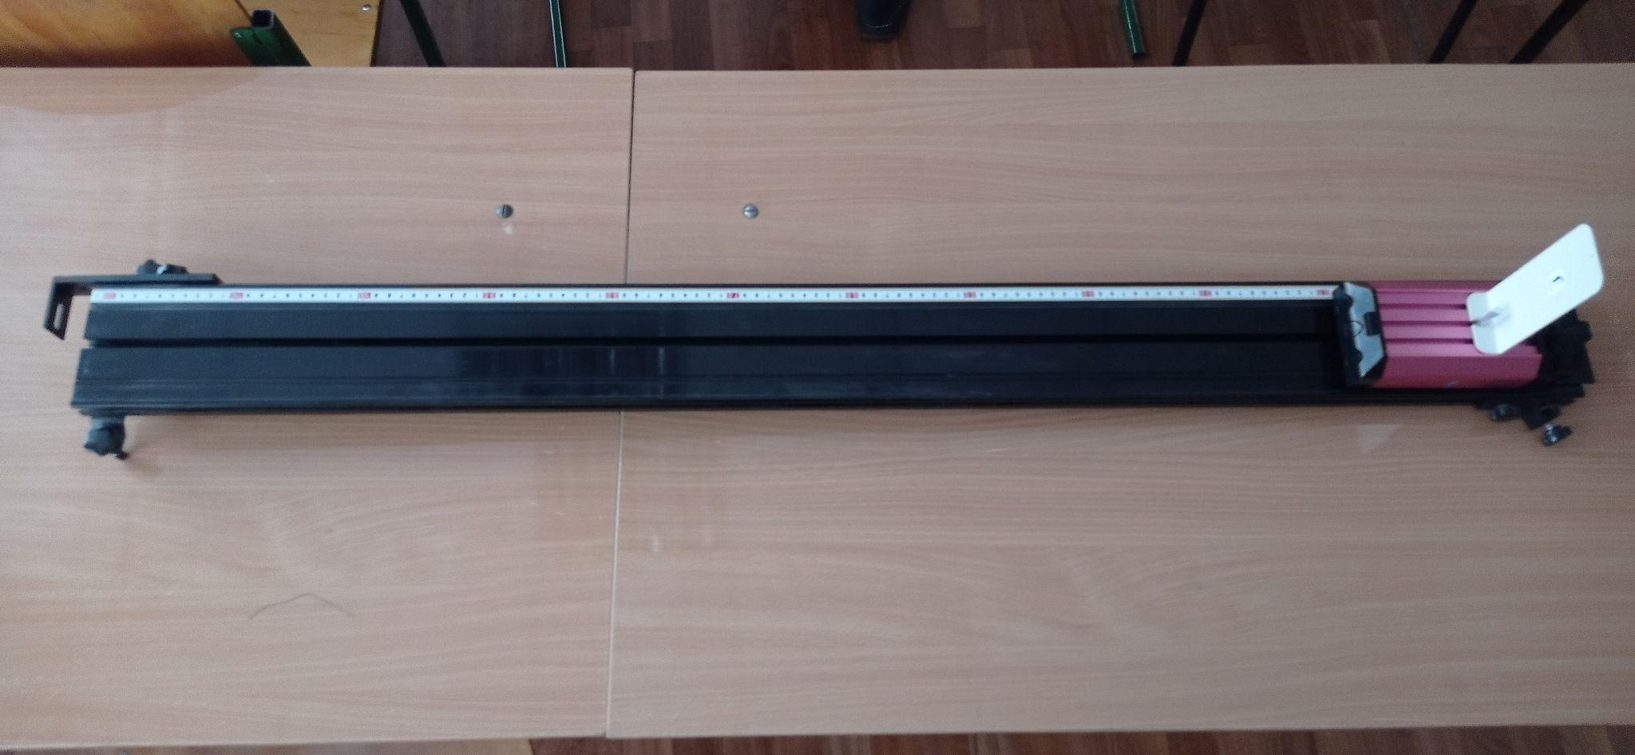
Трьохосьовий акселерометр GY-521
Модуль GY-521 [10] представляє собою трьохосьовий акселерометр, який виявляє та реєструє динамічні параметри при русі. Має діапазон вимірювання прискорення: ± 2; ± 4; ± 8; ± 16 g.

Slide 11
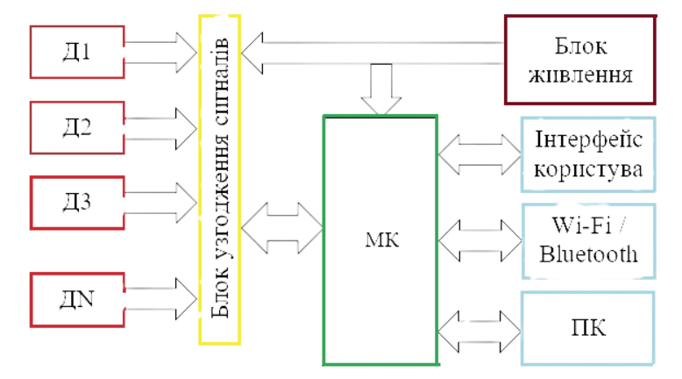
Розробка структурної схеми
Як і будь яка система збору даних, пристрій віддаленого моніторингу складається з блоку живлення, набору датчиків, що необхідні для виконання поточної лабораторної роботи, мікроконтролера, що виконує функції пристрою збору, попередньої обробки та передачі даних, та персонального комп’ютера (ноутбука).
Схема структурна пристрою вимірювального комплексу

Slide 12
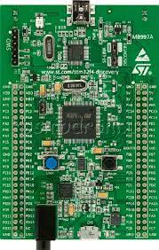
Вибір мікроконтролера
Загальні характеристики сімейства STM32:
- ARM Cortex-M4 CPU, 32 біти;
- частота 168 МГц, 210 DMIPS/1,25 DMIPS/МГц;
- підтримка DSP-інструкцій;
- Flash-пам'ять до 1 МБ, SRAM до 192 + 4 КБ;
- напруга живлення від 1,8 В до 3,6 В;
- багато інтерфейсів: I2C, USART, SPI, I2S, CAN, USB, Ethernet MAC, SDIO, DCMI, FSMC та інші.

Slide 13
ВИСНОВКИ
Аналіз методів викладання прикладних дисциплін показав, що учнями найбільш ефективно засвоюється матеріал, що був наочно продемонстрований у вигляді фізичного експерименту. Враховуючи стан лабораторного обладнання шкіл, наявне застаріле або часто неробоче приладдя не дозволяє проводити деякі експерименти, що мають необхідність динамічної фіксації даних.
Аналіз існуючих вимірювальних комплексів показав, що сьогодні на ринку є кілька наборів, призначених для проведення лабораторних робіт зі шкільного курсу фізики, однак вартість таких комплексів перевищує 150 тис. грн., що не дозволяє школам масово обладнувати лабораторії подібними рішеннями.
В роботі запропоновано вимірювальний комплекс, заснований на базі мікроконтролера та набору датчиків, що дозволяють вимірювати різні фізичні величини та передавати результат вимірювання на комп’ютер для подальшого аналізу.
Запропоноване технічне рішення дозволяє проводити ряд експериментів з різних розділів шкільного курсу фізики. З урахуванням мікроконтролера, датчиків, модулів, з’єднувальних кабелів та корпусу загальна вартість вимірювального комплексу не перевищує 5 тис. грн., що суттєво нижче за існуючі на ринку аналоги.

Slide 14
Дякую за увагу

Slide 15
ДЖЕРЕЛА
1. Методи та засоби експериментальних досліджень: навч. посіб. / Г.Б. Параска, Д.В. Прибега, П.С. Майдан. – Київ: Кондор-Видавництво, 2017. – 138 с.
2. Бабицкий Л.Ф.,Булгаков В.М., Войтюк Д.Г., Рябец В.И. Основи наукових досліджень. - К.: НАУ, 1999. - 228 с.
3. Грушко И.М., Сиденко В.М. Основи наукових досліджень. - Харків: Вища школа, 1983. - 224 с.
4. Цифровий вимірювальний комплекс для STEM-освіти – одне велике рішення і три маленьких. – [Електронний ресурс]. – Режим доступу: https://b-pro.com.ua/statti/komplekti-cifrovih-datchikiv-vernier
5. Цифровий вимірювальний комп'ютерний комплекс Розширений для кабінету фізики (комплект вчителя повний). – [Електронний ресурс]. – Режим доступу: https://odo.com.ua/catalog/tsyfrovyy_vymiryuvalnyy_komp_yuternyy_ kompleks_rozshyrenyy_dlya_kabinetu_fizyky_komplekt_vchytelya_p/
6. Цифровий вимірювальний комплекс Еinstein™ Фізика. – [Електронний ресурс]. – Режим доступу: http://rozumniki.com/catalog/tovary/ tsyfrova-bezdrotova-laboratoriya-einstein-labmate/einstein/komplekt-laboratornyy/tsifroviy-vimiryuvalniy-kompleks-einstein-fizika-nabir-dlya-uchnya/
7. Цифровий вимірювальний комп'ютерний комплекс для кабінету фізики Data Harvest. – [Електронний ресурс]. – Режим доступу: https://elizlabs.com.ua/cifrovij-vim-ryuvalnij-komp-yuternij-kompleks-dlya-kab-netu-f-ziki-data-harvest
8. Барометр BMP280 (датчик атмосферного тиску). – [Електронний ресурс]. – Режим доступу: https://arduinka.biz.ua/datchik-atmosfernogo-davleniya-i-vysotomer-bMp280-3-3-p249c74.html
9. Ультразвуковий датчик відстані HC-SR04. – [Електронний ресурс]. – Режим доступу: https://arduinka.biz.ua/datchik-distantsii-hc-sr04-p220c74.html?search=HC-SR04
10. Акселерометр на 3 осі GY-521. – [Електронний ресурс]. – Режим доступу: https://arduino.ua/prod512-akselerometr-i-giroskop-mpu-6050-modyl-6dof
11.Датчик температури DS18B20. – [Електронний ресурс]. – Режим доступу: https://arduino.ua/prod190-datchik-temperatyri-ds18b20-cifrovoi
12. Цифровий датчик струму та напруги на INA219 з шиною I2C. – [Електронний ресурс]. – Режим доступу: https://arduino.ua/prod1661-cifrovoi-datchik-toka-i-napryajeniya-na-ina219-s-shinoi-i2c
13. Інструкція до лабораторної роботи з прискорення вільного падіння. – [Електронний ресурс]. – Режим доступу: https://naurok.com.ua/instrukciya-do-praktichno-roboti-viznachennya-priskorennya-vilnogo-padinnya-za-dopomogoyu-mayatnika-203751.html
14. Огляд мікроконтролерів процесора STM32F4. [Електронний ресурс]. Режим доступу: https://arduino.ua/art99-mikrokontrolleri-semeistva-stm32
15. STM32F4x1 MiniF4. - [Електронний ресурс]. – Режим доступу: https://github.com/WeActStudio/WeActStudio.MiniSTM32F4x1

